Slide 1
Power BI - DAX

Slide 2
DAX (Data Analysis Expressions)
Power Pivot (Excel), Tabular, Power BI
Počítá hodnoty na základě sloupců
Velice podobný kalkulacím v excelu
Je vyhodnocován zevnitř ven
Je možné pomocí něj napočítat metriky, tabulky, sloupce i psát query

Slide 3
Calculated Columns vs Measures
Calculated Column
Measure
Vyhodnocuje se v kontextu aktuálního řádku a náleží k dané tabulce
vytěžuje RAM
Vyhodnocuje se při aktualizaci dat
Table[Column] Sales[Units]
Hodí se při kategorizaci, řádkových výpočtech (Price * Quantity)
Nevyhodnocuje se v kontextu řádku, ale agreguje hodnoty, nenáleží tabulce, ale celému datovému modelu
vytěžuje CPU
Vyhodnocuje se vždy, když se použije
[Measure] [Revenue]
Procenta, vážené průměry, specifické filtrování z různých tabulek
*home table

Slide 4
Evaluation Context
Row Context
Filter Context
Iteruje řádek po řádku
automaticky se objevuje u počítaných sloupců
Obsahují ho iterační funkce (SUMX, AVERAGEX, MINX, ...)
Vždy se první aplikuje filtrovací kontext a poté řádkový kontex
Filtruje tabulku
Vyskytuje se v kontextu řádku, sloupce, filtru, sliceru a dalších vizualizací nebo může být vytvořený pomocí DAX kalkulace.

Slide 5
Variables
Hodí se pro zpřehlednění kódu, pro změnu pořadí vyhodnocení, případně pro testování
umožní uložit část výpočtu do proměnné se kterou se dál může pracovat
RevenueLD = CALCULATE([Revenue], Sales[Date] = MAX(Sales[Date])) RevenueLD = var v1 = MAX(Sales[Date]) var v2 = CALCULATE([Revenue], Sales[Date] = v1) return v2
Pro komentování se dá využít “--” případně “//”což zakomentuje vše, co je za tímto znakem v daném řádku. pro komentování více řádků naráz se používá “/*” na začátku a “*/” na konci komentáře

Slide 6
Agregační funkce
SUM, AVERAGE, MIN, MAX, COUNT
Agregují vždy jeden sloupec
Revenue = SUM(Sales[Revenue]) Revenue* = SUM(Sales[Price]*Sales[Units]) Revenue* = SUM(Sales[Price])*SUM(Sales[Units])
SUMX, AVERAGEX, MINX, MAXX, COUNTX
Agregují celé formule a formule se vyhodnotí pro každý řádek a poté se sečte výsledek
Revenue = SUMX(Sales,Sales[Revenue]) Revenue* = SUMX(Sales,Sales[Price]*Sales[Units]) Revenue* = Sales[Price]*Sales[Units] napočítaný sloupec
* při psaní metrik, se musí vždy použít agregační funkce

Slide 7
Funkce FILTER a ALL
Obě funkce vrací tabulku
FILTER nemění filtrovací kontext, ale slouží k přidání filtru na určitou tabulku
ALL Ignoruje filtrovací kontext tabulky a vrátí celou tabulku, může být aplikovaná jak na tabulku, tak na sloupec
factSalesUSA = FILTER(Sales, Sales[Country] = "USA") tabulka RevenueUSA = SUMX(FILTER(Sales, Sales[Country] = "USA"), Sales[Price]*Sales[Units] ) RevenueALL = SUMX(ALL(Sales),Sales[Price]*Sales[Units]) RevenueUSA_ALL = SUMX(FILTER(ALL(Sales),Sales[Country] = "USA"), Sales[Price]*Sales[Units] )

Slide 8
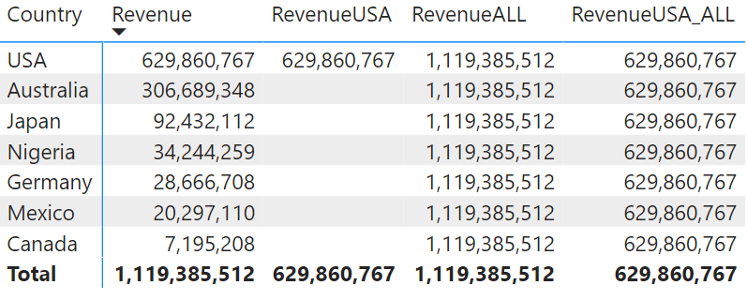
Funkce FILTER a ALL

Slide 9
Funkce CALCULATE
Používáme pokud chceme nahradit daný filtrovací kontext za jiný
Každá metrika je automaticky zabalená do calculate - chová se, jakoby tam funkce calculate byla použita.
Může obsahovat více filtrů
RevenueUSA_C = CALCULATE([Revenue], Sales[Country] = "USA") RevenueUSA_C = CALCULATE([Revenue], FILTER(ALL(Sales[Country]), Sales[Country] = "USA") RevenueUSA_CF = CALCULATE([Revenue], FILTER(Sales[Country] = "USA")
RevenueUSA2014 = CALCULATE([Revenue], Sales[Country] = "USA", 'Date'[Year]= 2014 )
* Calculate při použití ve sloupcích

Slide 10
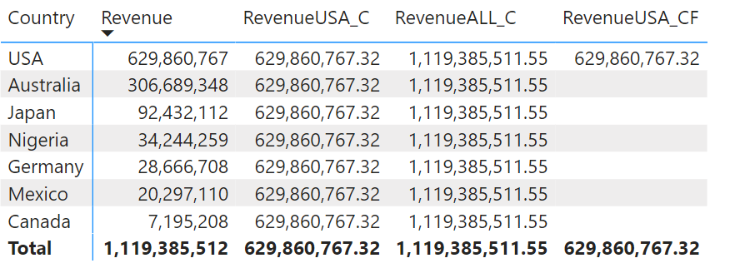
Funkce CALCULATE

Slide 11
Time Intelligence functions
Funkce, které pracují s datem
Pro správné fungování těchto funkcí je potřeba mít v datovém modelu sloupec, který obsahuje spojité datové období.
CALENDAR, CALENDARAUTO, DATEADD, SAMEPERIODLASTYEAR, TOTALYTD, DATE
Funkce, CALENDAR potřebuje stanovit horní a dolní hranici datumů, funkce CALENDARAUTO skenuje celý dataset a pro minimální a maximální nalezené datum vybere vždy 1. den minimálního roku a poslední den maximálního roku a vygeneruje řadu automaticky
DateC = CALENDAR(MIN(Sales[Date]), MAX(Sales[Date])) DateC = CALENDAR(DATE(2013,1,1), DATE(2015,12,31)) DateAuto = CALENDARAUTO()
RevenuePY = CALCULATE([Revenue],SAMEPERIODLASTYEAR('Date'[Date])) RevenuePM = CALCULATE([Revenue],DATEADD('Date'[Date],-1,MONTH) RevenueYTD = TOTALYTD([Revenue],'Date'[Date])

Slide 12
Funkce IF
Funkce, která se používá pro vytváření podmínek
Podmínky se můžou kombinovat a být komplexní
Revenue CY/PY = ([Revenue]-[RevenuePY])/[RevenuePY] Revenue CY/PY = IF([RevenuePY]>0, ([Revenue]-[RevenuePY])/[RevenuePY], BLANK()) Revenue CY/PY = DIVIDE([Revenue]-[RevenuePY],[RevenuePY])
Revenue Share = DIVIDE([Revenue], CALCULATE([Revenue], ALL(Sales[Countruy])))
vnořené podmínky: IF(condition1, true, IF(condition2, true, false))
složené podmínky: IF(condition1 && condition2, true, false) && je AND oprerátor IF(condition1 || condition2, true, false) || je OR oprerátor

Slide 13
Querying
Psaní komplexních dotazů v jazyce dax
Nové okno DAX Query View
Vždy se musí začínat funkcí EVALUATE
EVALUATE
SUMMARIZE(Sales,
'Date'[Year],
'Date'[Quarter],
"Revenue",[Revenue] )

